Slide 1
DEPARTAMENTO DE CIENCIAS DE LA ENERGIA Y MECANICA
INGENIERÍA MECANICA
“COMPORTAMIENTO TÉRMICO DE DOS PLANTAS FIBROSAS ECUATORIANAS PARA LA UTILIZACIÓN COMO AISLAMIENTO EN VIVIENDAS.”
AUTOR:
ARMANDO VINICIO VITERI LOPEZ
DIRECTOR: DR. REINALDO DELGADO
2017

Slide 2
OBJETIVOS
OBJETIVO GENERAL:
Establecer el comportamiento térmico de dos plantas fibrosas ecuatorianas para la utilización como aislamiento en viviendas.
OBJETIVO ESPECÍFICO:
Determinar la capacidad aislante de dos fibras naturales ecuatorianas en diferentes estados de particulación y compactación.
Determinar la influencia del grado de compactación en la variación de la conductividad de las fibras naturales.
Determinar la influencia del tamaño medio del agregado y su distribución de tamaños en su conductividad.
Determinar la influencia de la disposición de plantas fibrosas y fibras naturales en la conductividad.

Slide 3
ALCANCE
Se seleccionara dos diferentes plantas fibrosas
Determinar los coeficientes de conductividad térmica de las plantas fibrosas.
Se analizarán los resultados para determinar la planta fibrosa de mejor comportamiento térmico.

Slide 4
CONDUCTIVIDAD TÉRMICA
La conductividad térmica es la propiedad de un material que posibilita la transmisión de calor.
Los metales son buenos conductores térmicos: por eso se utilizan donde se tienen que maximizar la transmisión de calor.
La conductividad térmica de los gases varía en un factor de 10⁴ con respecto a las de los metales.
Para que exista conducción térmica hace falta una sustancia, de ahí que es nula en el vacío ideal, y muy baja en ambientes donde se ha practicado un vacío elevado.

Slide 5
CLASIFICACIÓN DE LAS FIBRAS NATURALES
Fibras Naturales
Vegetal
Blandas
Duras
Animal
Lana
Algodón
Piña
Cuero
Mineral
Lana de roca
Caliza
Lino
Palmas
Seda

Slide 6
COEFICIENTE DE CONDUCTIVIDAD TÉRMICA
Parámetro que indica el calor cedido en una superficie.
Se representa por el símbolo λ (lambda) siendo sus unidades (W/°Km).
Cuanto menor es el valor de conductividad térmica es mejor su comportamiento como aislante térmico.
Donde:
λ = conductividad térmica, [W / (°Km)]
Q = Flujo de calor a través del área, [W].
e = espesor promedio de las probetas, [m].
A = área de la placa de calentamiento, [m²].
ΔT= Diferencia entre T1 y T3 [K].

Slide 7
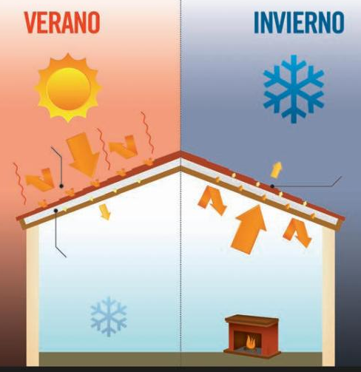
AISLAMIENTO TÉRMICO
Los aislamientos térmicos son materiales usados para establecer una barrera al paso del calor entre dos puntos.
Además de constituir una parte importante fundamental para el ahorro y eficiencia energética en una vivienda.
La mayor parte de ellos son materiales heterogéneos, los cuales tienen baja conductividad térmica y contienen bolsas de aire
Esto no es sorprendente, ya que el aire tiene una de las conductividades térmicas más bajas y se dispone de él con facilidad
La diferencia de temperatura es la fuerza impulsora para el flujo de calor; entre mayor sea esa diferencia, más grande es la razón de la transferencia de calor.

Slide 8
CONCEPTOS GENERALES
ESTADO ESTACIONARIO
La temperatura permanecen constantes entre dos puntos un externo y un interno
TEMPERATURA
Medida de la concentración de calor
Influye aumentando o disminuyendo la efectividad del traspaso de calor
CONDUCCIÓN
Transmisión de calor de un cuerpo a otro por contacto directo
CONVECCIÓN
Movimiento de aire ocasionado por una diferencia de temperatura

Slide 9
FASE EXPERIMENTAL Y ANÁLISIS DE DATOS

Slide 10
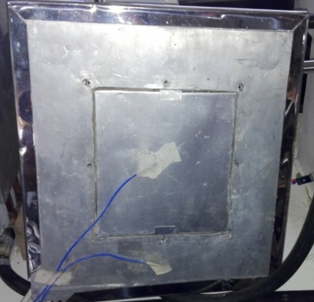
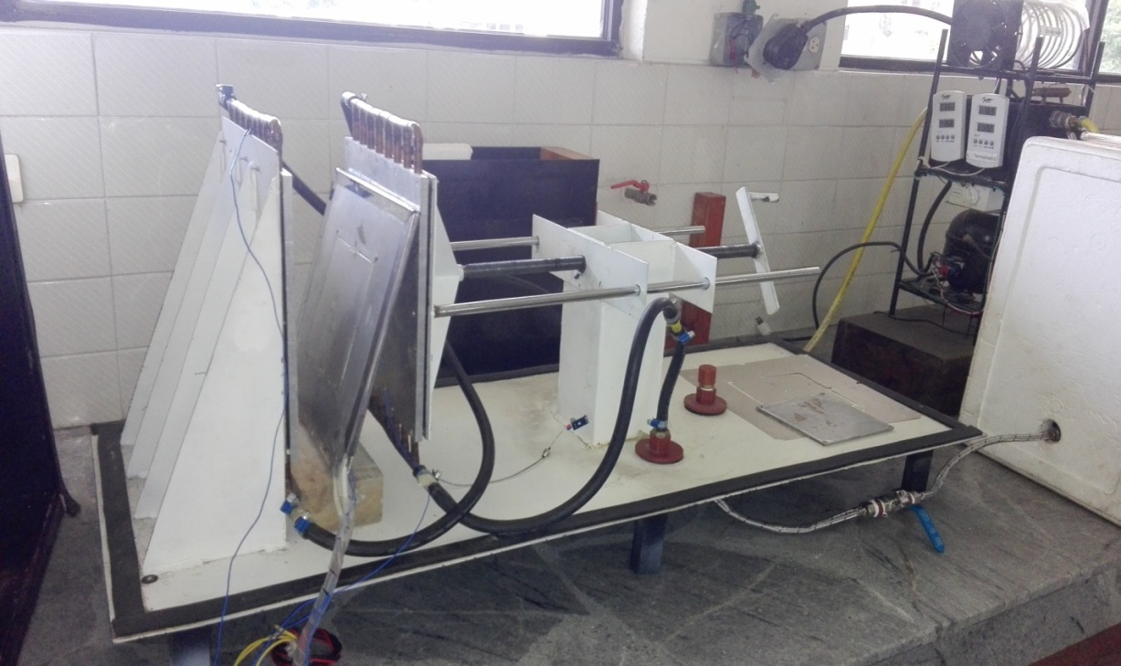
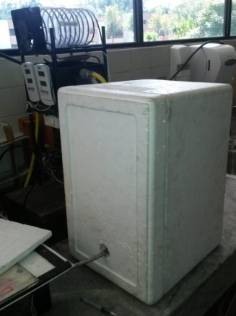
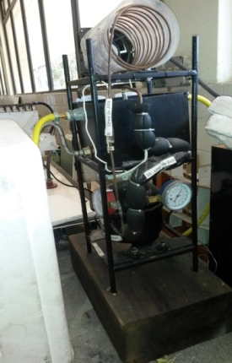
EQUIPO DE ANÁLISIS DE CONDUCTIVIDAD TÉRMICA
SALIDA DE AGUA
FUENTE
FUENTE
CALEFACTOR
GUARDA
SUMIDERO 2
SISTEMA DE REFRIGREACIÓN
SUMIDERO 1
INGRESO DE AGUA
Fuente que consiste en una placa metálica cuadrada de 15 cm x 15 cm (Calefactor)
rodeada de otra placa (Anillo de guarda) que evita la perdida de calor del calefactor.
Además dos sumideros, Sumidero 1 y Sumidero 2 refrigeradas por corriente de agua con un sensor para medir la temperatura.
Sistema de Refrigeración que permite mantener un flujo con una presión constante que permite el monitoreo con dos termómetros y un regulador de temperatura.
Las diferentes temperaturas no debe existir muchas diferencia entre ellas, para este estudio se procuró que las temperaturas no excedan un rango de 0,01 de °C.

Slide 11
FORMULA AJUSTADA
Esta fórmula es obtenida debido a un problema en el diseño y construcción de la máquina que se utilizó para el desarrollo de la Investigación, dado que la máquina utiliza el mismo sistema de refrigeración para los dos sumideros, es decir la fuente transfiere calor a los moldes, pero la temperatura en los sumideros no es igual ya que el refrigerante primero llega a un sumidero y luego va al otro sumidero existiendo dos temperaturas diferentes que para este caso es T3 y T4, que son las temperaturas de los sumideros medidos independientemente.

Slide 12
MATERIALES A ENSAYAR
MATERIALES A ENSAYAR
POR SU TALLO
BAGAZO DE CAÑA DE AZÚCAR
TOTORA
POR SU RAQUIS
PALMA
BAMBÚ
-Se encuentra en las tres regiones del País
-La Costa concentra el 80 % de los sembríos.
-Planta que crece espontáneamente en los humedales
-Impermeable y resistente
-Rápido crecimiento
-Conocido por sus propiedades físicas y mecánicas
-Conocida por sacar de ahí el aceite.
-Cuenta la mayor cantidad de sembríos en la Costa

Slide 13
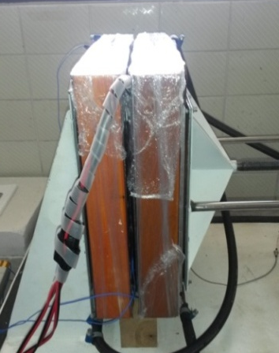
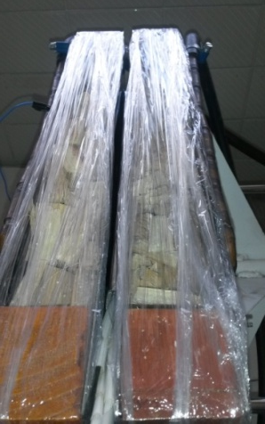
BAGAZO A GRANEL 1
Bagazo a granel de 6 cm de largo x 2 cm de ancho.
Masa de 200 gramos
Densidad aparente de 0,044 g/cm^{3 en} cada uno de los moldes.
MONTAJE
Se coloca de una forma aleatoria el bagazo de caña de azúcar dentro de los moldes.
Se marcan los centros de la probeta en cada cara
Se coloca un film adherente de plástico envolviendo los moldes.
RESULTADOS
Las fibras mal compactadas
Espacios de aire entre las fibras en el molde.
Aire calentado al ambiente por convección.

Slide 14
Determinación del Coeficiente de Conductividad Térmica Bagazo a Granel 1.
Hora | 11:00 | 11:30 | 12:00 | 12:30 | 13:00 | 13:30 | 14:00 | 14:30 | 15:00 | 15:30
T1 (°C) | 30,2 | 45,2 | 53,8 | 60 | 62,2 | 64,8 | 65,2 | 67,5 | 70,1 | 70,2
T2 (°C) | 25,9 | 44,1 | 55,2 | 60 | 62,1 | 64,7 | 65,1 | 67,4 | 70 | 70,1
T3 (°C) | 18,6 | 22,5 | 24,6 | 26 | 26,4 | 27,1 | 26,9 | 27,4 | 28,1 | 28,2
T4 (°C) | 18 | 21,9 | 24,4 | 25,6 | 26,1 | 26,6 | 26,5 | 27,1 | 27,8 | 27,8
V1 (V) | 10 | 10,9 | 9,3 | 7,6 | 8 | 7,8 | 7,9 | 8 | 7,8 | 7,7
Tr (°C) | 18,4 | 18,1 | 18,2 | 18,6 | 18,7 | 18,2 | 18,2 | 18,4 | 18,2 | 18,4
∆T1(°K) | 11,6 | 22,7 | 29,2 | 34 | 35,8 | 37,7 | 38,3 | 40,1 | 42 | 42
∆T2(°K) | 12,2 | 23,3 | 29,4 | 34,4 | 36,1 | 38,2 | 38,7 | 40,4 | 42,3 | 42,4
Área (m^2) | 0,023 | 0,023 | 0,023 | 0,023 | 0,023 | 0,023 | 0,023 | 0,023 | 0,023 | 0,023
e (m) | 0,050 | 0,050 | 0,050 | 0,050 | 0,050 | 0,050 | 0,050 | 0,050 | 0,050 | 0,050
Qeléctrico (W) | 1,074 | 1,276 | 0,929 | 0,620 | 0,687 | 0,653 | 0,670 | 0,687 | 0,653 | 0,637
Q1(W) | 0,524 | 0,630 | 0,463 | 0,308 | 0,342 | 0,325 | 0,333 | 0,342 | 0,326 | 0,317
λ Ajus. [W/°Km] | 0,100 | 0,061 | 0,035 | 0,020 | 0,021 | 0,019 | 0,019 | 0,019 | 0,017 | 0,017
λ Conv. [W/°Km] | 0,102 | 0,062 | 0,035 | 0,020 | 0,021 | 0,019 | 0,019 | 0,019 | 0,017 | 0,017
Moldes | 1 | 2
Masa (gr) | 200 | 200
V (cm3) | 4500 | 4500
Densidad Aparente (gr/cm3) | 0,044 | 0,044

Slide 15
Elevación excesiva de temperatura en la fuente. Poca entrega de calor en los sumideros con respecto a la fuente.
GRAFICA DE TEMP. VS TIEMPO DEL BAGAZO A GRANEL 1
RESULTADOS

Slide 16
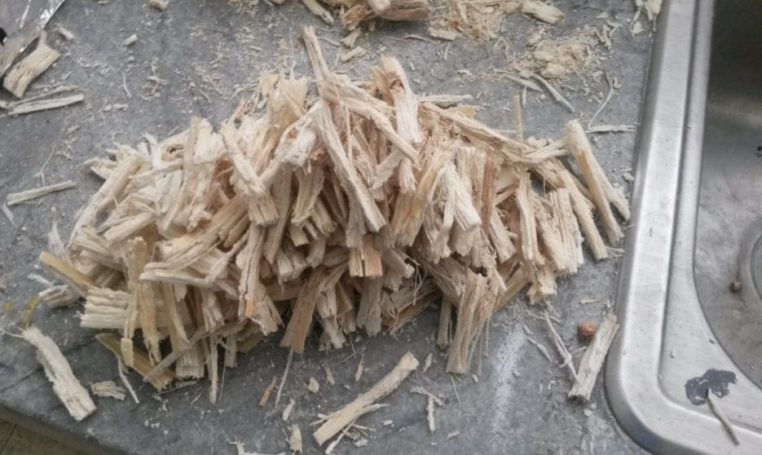
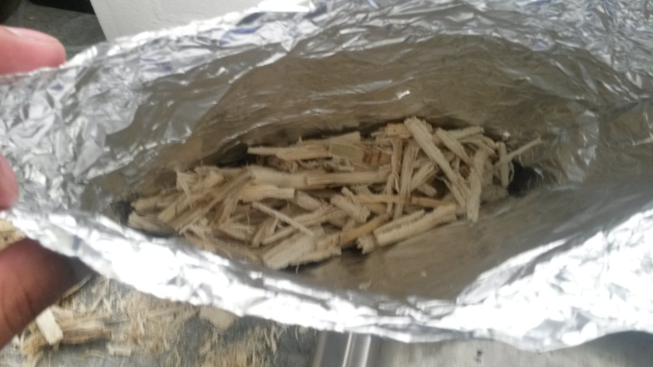
BAGAZO A GRANEL 2
Bagazo a granel de 6 cm de largo x 1 cm de ancho.
Masa de 175 gramos
Densidad aparente de 0,039 g/cm³ en cada uno de los moldes.
MONTAJE
Fundas de papel aluminio.
Se las coloca en la maquina ajustando los lados
RESULTADOS
Molde no rígido
Rotura de molde de papel aluminio.

Slide 17
Determinación del Coeficiente de Conductividad Térmica Bagazo a Granel 2.
Hora | 12:00 | 12:30 | 13:00 | 13:30 | 14:00 | 14:30 | 15:00 | 15:30 | 16:00
T1 (°C) | 42 | 50,9 | 54,2 | 52,5 | 52,3 | 52,8 | 56,1 | 57,6 | 57,9
T2 (°C) | 41,8 | 51 | 54,1 | 52,4 | 52,2 | 52,7 | 56,3 | 57,5 | 57,8
T3 (°C) | 18,1 | 20,1 | 20,5 | 19,6 | 20 | 20,1 | 20,9 | 21,1 | 21,1
T4 (°C) | 17,8 | 19,1 | 19,6 | 18,9 | 19,1 | 19 | 19,4 | 19,6 | 19,6
V1(V) | 7,8 | 7,4 | 7,8 | 7,8 | 7,6 | 7,7 | 7,8 | 7,7 | 7,7
Tr (°C) | 17 | 17 | 17,2 | 17,6 | 17,7 | 17,6 | 17,8 | 17,7 | 17,7
∆T1(°K) | 23,9 | 30,8 | 33,7 | 32,9 | 32,3 | 32,7 | 35,2 | 36,5 | 36,8
∆T2(°K) | 24,2 | 31,8 | 34,6 | 33,6 | 33,2 | 33,8 | 36,7 | 38,0 | 38,3
Área (m^2) | 0,023 | 0,023 | 0,023 | 0,023 | 0,023 | 0,023 | 0,023 | 0,023 | 0,023
e (m) | 0,050 | 0,050 | 0,050 | 0,050 | 0,050 | 0,050 | 0,050 | 0,050 | 0,050
Qelectrico(W) | 0,653 | 0,588 | 0,653 | 0,653 | 0,620 | 0,637 | 0,653 | 0,637 | 0,637
Q1 (W) | 0,325 | 0,289 | 0,322 | 0,323 | 0,306 | 0,313 | 0,320 | 0,312 | 0,312
λ Ajus. [W/°Km] | 0,030 | 0,021 | 0,021 | 0,022 | 0,021 | 0,021 | 0,020 | 0,019 | 0,019
λ Conv. [W/°Km] | 0,030 | 0,021 | 0,021 | 0,022 | 0,021 | 0,021 | 0,020 | 0,019 | 0,019
Probetas | 1 | 2
Masa (gr) | 175 | 175
V(cm3) | 4500 | 4500
Densidad Aparente (gr/cm3) | 0,039 | 0,039

Slide 18
GRAFICA DE TEMP. VS TIEMPO DEL BAGAZO A GRANEL 2
RESULTADOS
Diferente configuración, bagazo con dimensiones más pequeñas con un molde de papel aluminio.
Existe aun mucha inestabilidad de las temperaturas de la fuente.

Slide 19
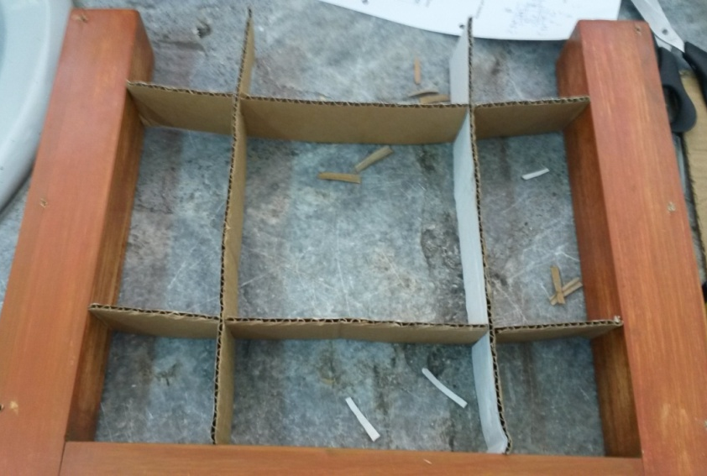
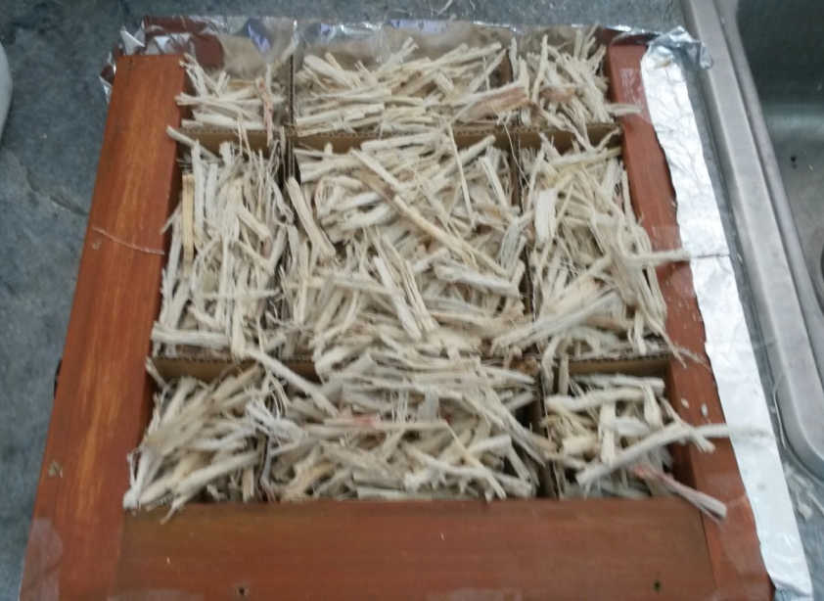
BAGAZO A GRANEL 3
Bagazo a granel de 6 cm de largo x 2 cm de ancho.
Masa de 150 gramos
Densidad aparente de 0,033 g/cm³ en cada uno de los moldes.
Espacio confinado de cartón de 15 cm x15 cm en el centro
MONTAJE
Se cambian las laminas laterales por papel aluminio para tapar los moldes.
Colocación del cartón en el molde.
Colocación de la fibra dentro de los espacios de cartón.
Se tapa con el papel aluminio el lado faltante del molde.
Se coloca en la Maquina de Ensayos
Medición de temperaturas
RESULTADOS
Mejor distribución y disposición del bagazo de caña.
Temperaturas mas estables.
Se va a utilizar el mismo montaje para los demás ensayos.

Slide 20
Determinación del Coeficiente de Conductividad Térmica Bagazo a Granel 3.
Hora | 9:00 | 10:00 | 10:30 | 11:00 | 12:00 | 12:30
T1 (°C) | 28,8 | 29,1 | 28,7 | 28,6 | 28,6 | 28,5
T2 (°C) | 28 | 28,4 | 28 | 28,1 | 28,2 | 28,1
T3 (°C) | 16,2 | 15 | 14,2 | 13,9 | 13,4 | 13,2
T4 (°C) | 16,2 | 15 | 14,1 | 13,6 | 13 | 12,7
V1 (V) | 7,39 | 7,39 | 7,41 | 7,39 | 7,39 | 7,4
Tr (°C) | 17 | 17 | 17 | 17 | 16,5 | 16,6
∆T1(°K) | 12,6 | 14,1 | 14,5 | 14,7 | 15,2 | 15,3
∆T2(°K) | 12,6 | 14,1 | 14,6 | 15 | 15,6 | 15,8
Área (m^2) | 0,023 | 0,023 | 0,023 | 0,023 | 0,023 | 0,023
e (m) | 0,050 | 0,050 | 0,050 | 0,050 | 0,050 | 0,050
Qeléctrico(W) | 0,587 | 0,587 | 0,590 | 0,587 | 0,587 | 0,588
Q1(W) | 0,293 | 0,293 | 0,294 | 0,290 | 0,289 | 0,289
λ Ajus. [W/°Km] | 0,051 | 0,046 | 0,045 | 0,044 | 0,042 | 0,042
λ Conv. [W/°Km] | 0,051 | 0,046 | 0,045 | 0,044 | 0,043 | 0,042
Probetas | 1 | 2
Masa (gr) | 150 | 150
V(cm3) | 4500 | 4500
Densidad Aparente (gr/cm3) | 0,033 | 0,033

Slide 21
GRAFICA DE TEMP. VS TIEMPO DEL BAGAZO A GRANEL 3
RESULTADOS
Indica una mejor estabilización de temperaturas llegando a un estado estacionario en dos horas.
El cartón esta evitando que se produzca convección dentro de la fuente.

Slide 22
RESULTADOS DEL BAGAZO DE CAÑA
Se observa la gran diferencia de conductividades térmicas.
Se obtuvo lo que se necesitaba con el cartón.
Se dio una mejor distribución de la fibra.
Conclusión Parcial
Se concluye que la tercera prueba B3 es la más viable para seguir realizando las diferentes ensayos.
Demuestra además que es la mejor disposición del material en el molde de prueba,
En el transcurso del tiempo la temperatura se mantuvo estable.
 | Cond. Térmica (W/°Km)
Bagazo a granel 1 | 0,017
Bagazo a granel 2 | 0,019
Bagazo a granel 3 | 0,042

Slide 23
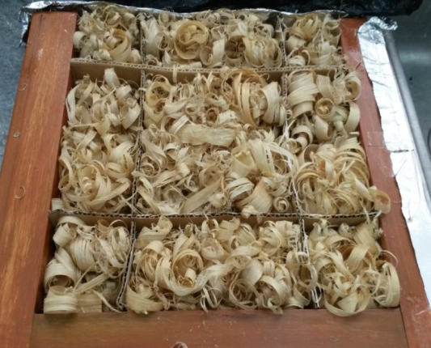
BAMBÚ A GRANEL
Hora | 9:30 | 10:00 | 10:30 | 11:00 | 11:30 | 12:00 | 12:30 | 13:00 | 13:30 | 14:00
T1 (°C) | 25,3 | 27,5 | 27,5 | 27 | 27,1 | 27,3 | 27,1 | 27,4 | 27,6 | 27,7
T2 (°C) | 23,3 | 25,6 | 26,8 | 26,8 | 26,9 | 26,9 | 27,1 | 27,4 | 27,6 | 27,7
T3 (°C) | 13,3 | 13 | 12,8 | 12,8 | 12,7 | 12,7 | 12,7 | 12,6 | 12,7 | 12,7
T4 (°C) | 12,9 | 12,5 | 12,3 | 12,2 | 12,1 | 12,4 | 12,3 | 12,1 | 12,1 | 12,2
V1 (V) | 11,46 | 9,98 | 9,02 | 7,98 | 7,97 | 7,53 | 7,35 | 7,83 | 7,83 | 7,84
Tr (°C) | 16,5 | 16,5 | 16,4 | 16,5 | 16,6 | 16,6 | 16,7 | 16,7 | 16,7 | 16,8
∆T1(°K) | 12 | 14,5 | 14,7 | 14,2 | 14,4 | 14,6 | 14,4 | 14,8 | 14,9 | 15
∆T2(°K) | 12,4 | 15 | 15,2 | 14,8 | 15 | 14,9 | 14,8 | 15,3 | 15,5 | 15,5
Área (m^2) | 0,023 | 0,023 | 0,023 | 0,023 | 0,023 | 0,023 | 0,023 | 0,023 | 0,023 | 0,023
e (m) | 0,050 | 0,050 | 0,050 | 0,050 | 0,050 | 0,050 | 0,050 | 0,050 | 0,050 | 0,050
Qelectrico(W) | 1,411 | 1,070 | 0,874 | 0,684 | 0,682 | 0,609 | 0,580 | 0,659 | 0,659 | 0,660
Q1 (W) | 0,694 | 0,526 | 0,430 | 0,335 | 0,334 | 0,301 | 0,286 | 0,324 | 0,323 | 0,325
λ Ajus. [W/°Km] | 0,128 | 0,080 | 0,065 | 0,052 | 0,051 | 0,046 | 0,044 | 0,048 | 0,048 | 0,048
λ Conv. [W/°Km] | 0,130 | 0,081 | 0,066 | 0,053 | 0,052 | 0,046 | 0,044 | 0,049 | 0,049 | 0,049
Probetas | 1 | 2
Masa (gr) | 100 | 100
V (cm3) | 4500 | 4500
Densidad Aparente (gr/cm3) | 0,022 | 0,022
Bambú en forma ondulada de 8 cm de largo x 2 cm de ancho.
Masa de 100 gramos
Densidad aparente de 0,022 g/cm³ en cada uno de los moldes.

Slide 24
GRAFICA DE TEMP. VS TIEMPO DEL BAMBU A GRANEL
RESULTADOS
Utilizando el método anterior se analizaron las demás fibras.
Las variaciones de temperatura fueron menores una vez que el equipo llego a la estabilidad en el tiempo ya que con una hora y media llego al estado estacionario.

Slide 25
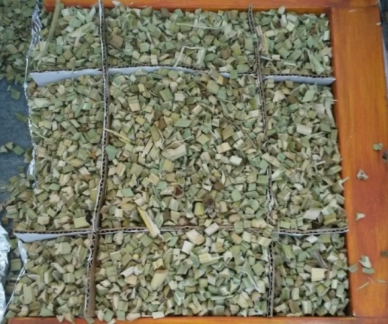
TOTORA A GRANEL
Hora | 8:00 | 8:30 | 9:00 | 9:30 | 10:00 | 10:30 | 11:00 | 11:30 | 12:00 | 12:30 | 13:00 | 13:30
T1 (°C) | 23,3 | 25 | 27,5 | 27,8 | 28,6 | 28,8 | 29,1 | 29,3 | 29,4 | 29,6 | 29,6 | 29,6
T2 (°C) | 23,3 | 24,5 | 27,4 | 27,7 | 28,3 | 28,6 | 28,8 | 29 | 29,2 | 29,3 | 29,3 | 29,3
T3 (°C) | 15,4 | 14,4 | 13,7 | 13,7 | 13,4 | 13,3 | 13,2 | 13,2 | 13,3 | 13,2 | 13,2 | 13,2
T4 (°C) | 15 | 14 | 13,3 | 13,3 | 13 | 12,9 | 12,8 | 12,8 | 12,8 | 12,7 | 12,7 | 12,7
V1 (V) | 7,45 | 7,49 | 7,47 | 7,47 | 7,47 | 7,36 | 7,45 | 7,45 | 7,45 | 7,45 | 7,45 | 7,45
Tr (°C) | 17,4 | 17,3 | 17,4 | 17,4 | 17 | 17,4 | 17,3 | 17 | 17,2 | 17,1 | 17,2 | 17,1
∆T1(°K) | 7,9 | 10,6 | 13,8 | 14,1 | 15,2 | 15,5 | 15,9 | 16,1 | 16,1 | 16,4 | 16,4 | 16,4
∆T2(°K) | 8,3 | 11 | 14,2 | 14,5 | 15,6 | 15,9 | 16,3 | 16,5 | 16,6 | 16,9 | 16,9 | 16,9
Area (m^2) | 0,023 | 0,023 | 0,023 | 0,023 | 0,023 | 0,023 | 0,023 | 0,023 | 0,023 | 0,023 | 0,023 | 0,023
e (m) | 0,050 | 0,050 | 0,050 | 0,050 | 0,050 | 0,050 | 0,050 | 0,050 | 0,050 | 0,050 | 0,050 | 0,050
Qelectrico(W) | 0,596 | 0,603 | 0,599 | 0,599 | 0,599 | 0,582 | 0,596 | 0,596 | 0,596 | 0,596 | 0,596 | 0,596
Q1 (W) | 0,291 | 0,296 | 0,295 | 0,295 | 0,296 | 0,287 | 0,294 | 0,294 | 0,294 | 0,294 | 0,294 | 0,294
λ Ajus. [W/°Km] | 0,081 | 0,062 | 0,047 | 0,046 | 0,043 | 0,041 | 0,041 | 0,040 | 0,040 | 0,040 | 0,040 | 0,040
λ Conv. [W/°Km] | 0,083 | 0,063 | 0,048 | 0,047 | 0,044 | 0,041 | 0,041 | 0,041 | 0,041 | 0,040 | 0,040 | 0,040
Probetas | 1 | 2
Masa (gr) | 200 | 200
V (cm3) | 4500 | 4500
Densidad Aparente (gr/cm3) | 0,044 | 0,044
La totora para el ensayo conto con una longitud de 2,5 cm.
Masa de 200 gr.
Densidad aparente de 0,044 gr/cm³
Observaciones:
Mejor compactación de la fibra.

Slide 26
GRAFICA DE TEMP. VS TIEMPO DE LA TOTORA A GRANEL
RESULTADOS
La fibra de Totora llevo tres horas en que se estabilicen las temperaturas
En el tallo existen agujeros que deben primero calentarse antes de calentar la fibra.

Slide 27
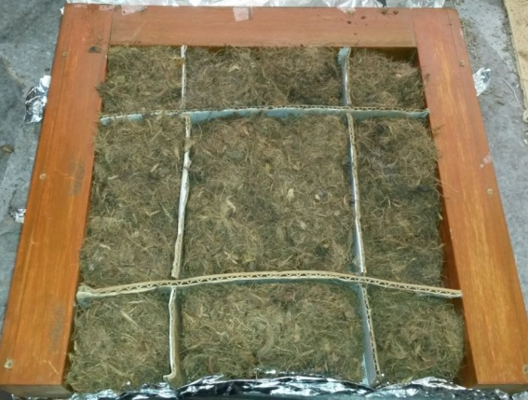
PALMA A GRANEL
Hora | 10:00 | 11:30 | 12:00 | 12:30 | 13:00 | 13:30 | 14:00 | 14:30 | 15:00 | 15:30
T1 (°C) | 20,3 | 19,5 | 21,3 | 22,8 | 23,4 | 23,9 | 24,3 | 24,4 | 24,5 | 24,5
T2 (°C) | 20,6 | 19,8 | 21,3 | 22,6 | 23,2 | 23,7 | 24 | 24,2 | 24,3 | 24,3
T3 (°C) | 13,6 | 13,3 | 13,3 | 13,3 | 13,4 | 13,3 | 13,2 | 13,1 | 13,1 | 13,2
T4 (°C) | 13,2 | 12,8 | 12,7 | 12,8 | 12,9 | 12,6 | 12,8 | 12,8 | 12,8 | 12,7
V1 (V) | 3,27 | 4,1 | 5,57 | 5,64 | 5,65 | 5,56 | 5,57 | 5,58 | 5,58 | 5,57
Tr (°C) | 17,4 | 17,6 | 17,6 | 17,4 | 17,3 | 17,2 | 17 | 17 | 17,2 | 17,1
∆T1(°K) | 6,7 | 6,2 | 8 | 9,5 | 10 | 10,6 | 11,1 | 11,3 | 11,4 | 11,3
∆T2(°K) | 7,1 | 6,7 | 8,6 | 10 | 10,5 | 11,3 | 11,5 | 11,6 | 11,7 | 11,8
Area (m^2) | 0,023 | 0,023 | 0,023 | 0,023 | 0,023 | 0,023 | 0,023 | 0,023 | 0,023 | 0,023
e (m) | 0,05 | 0,05 | 0,05 | 0,05 | 0,05 | 0,05 | 0,05 | 0,05 | 0,05 | 0,05
Q electrico (W) | 0,115 | 0,181 | 0,333 | 0,342 | 0,343 | 0,332 | 0,333 | 0,334 | 0,334 | 0,333
Q1 (W) | 0,056 | 0,087 | 0,161 | 0,166 | 0,167 | 0,161 | 0,164 | 0,165 | 0,165 | 0,163
λ Ajus. [W/°Km] | 0,018 | 0,031 | 0,044 | 0,039 | 0,037 | 0,033 | 0,033 | 0,032 | 0,032 | 0,032
λ Conv. [W/°Km] | 0,019 | 0,032 | 0,046 | 0,040 | 0,038 | 0,035 | 0,033 | 0,033 | 0,032 | 0,033
Probetas | 1 | 2
Masa (gr) | 350 | 350
V (cm3) | 4500 | 4500
Densidad Aparente (gr/cm3) | 0,078 | 0,078
Es la fibras mas pequeña con una longitud de 1 cm.
Masa de 350 gr.
Densidad aparente de 0,078gr/cm³
Observaciones:
La fibra mas compacta de todas las analizadas.

Slide 28
GRAFICA DE TEMP. VS TIEMPO DE LA PALMA A GRANEL
RESULTADOS
Equipo de ensayos tiene que esperar unas tres horas antes de realizar el ensayo.
Temperatura cambiante hasta llegar a un estado estacionario.

Slide 29
GRAFICA CONDUCTIVIDAD VS DENSIDAD APARENTE
Conclusión Parcial
El coeficiente térmico están relacionado con la densidad aparente del material utilizado.
Hay una relación directamente proporcional entre la densidad aparente de una fibra y su coeficiente de conductividad térmica.
Ya que de la Investigación se pudo concluir que de las cuatro fibras analizadas las que tenían mayor densidad dieron un valor de coeficiente térmico bajos como fue el caso de la Palma y la Totora que fueron las dos fibras que obtuvieron los mejores valores de coeficiente térmico siendo buenos aislantes térmicos.
FIBRA VEGETAL | Densidad Aparente (g/cm³) | λ (W/°K.m)
BAGAZO | 0,033 | 0,042
BAMBU | 0,022 | 0,049
TOTORA | 0,044 | 0,040
PALMA | 0,078 | 0,032

Slide 30
CONCLUSIONES
Del comportamiento térmico se puede concluir que la fibra de raquis es la que obtuvo un mejor comportamiento térmico obteniendo un valor de 0,032 W/°Km., debido esto a un factor importante que es la masa dentro del molde y de la forma que tuvo en el momento del análisis, ya que así evito la convección del aire dentro del molde.
El grado de compactación es muy influyente en cada uno de las fibras Investigadas, por ejemplo el bagazo de caña al ser una fibra rígida y al estar suelta en un espacio confinado obtuvo un valor de coeficiente térmico de 0,042 W/°Km que está en la tercera posición de todas las fibras estudiadas en ser un buen aislante térmico.
El material menos aislante de todas las fibras analizadas fue el Bambú a granel, ya que para el análisis la fibra tuvo una forma ondulada y llenando el molde con poca fibra, debido a esto se obtuvo una poca densidad aparente de 0,22 g/cm³y un coeficiente térmico de 0,049 w/°Km, dando como resultado un mal aislante.
El tamaño y la distribución es otro factor importante en la Investigación de cada una de las fibras que se analizó, porque para este estudio se utilizó fibras sueltas a granel, y dependiendo de la compactación iba a dar un mejor coeficiente de conductividad como fue el caso de la palma que al ser fibras muy pequeñas se compactaron muy bien, dando una mayor densidad aparente que todas las demás fibras que en cambio, fue el caso de el bambú que por su forma ondulada su distribución fue mayor con una menor densidad aparente dando como resultado una mayor conductividad térmica.

Slide 31
RECOMENDACIONES
Se recomienda seguir con las investigaciones en este campo ya que se evidencio que no existen estudios a cerca del comportamiento térmico de plantas fibrosas en el Ecuador, y que esto permita mejorar los procesos de construcción en el País, más en los lugares que están alejados de las ciudades urbanas.
Es recomendable que para los siguiente análisis se realice una variante en la máquina de conductividad térmica, la cual es independizar el refrigerante que pasa a las placas frías y así tener una sola temperatura para utilizar la fórmula convencional
Se recomienda que la maquina se prenda con una antelación de una a dos horas antes de realizar los ensayos de las plantas fibrosas, ya que esto ayudara en el momento de analizar el comportamiento térmico de las fibras dando resultados viables en un menor tiempo para que lleguen a un estado estacionario

